Slide 1
Adabiyot
6 - sinf
Mavzu: Mustahkamlash
O‘qituvchi: Matyakubova Xosiyat Erkaboyevna

Slide 2
G‘ofur G‘ulom ijodi bo‘yicha mantiqiy topshiriq
1) 12,4,13,8,29 25,26,17,8,6,8,13,1 2,14,11,1,12
“Mening o‘g‘rigina bolam”
2) 23,14,3,6,14,17
“Yodgor”
3) 18,14,26,8,13,8,27
“Sog‘inish”

Slide 3
Bu qaysi qahramon?
Omon
Qushlarning ovqatidan xabar olib
tur, ochiqib qolmasin.
Axir mening dargohimda shamga
kun qoldimi?
Kep qoling, armonda qolasiz,
sotaman-u ketaman!
Ko‘kterakka borganda xo‘jayinimga
aytib ko‘raman.
Pochchasi
Sariboy
Qoravoy

Slide 4
Sariboyni mot qilgan yolg‘onlarning ketma-ketligini aniqlang
Og‘ilxonaga o‘t ketishi
Tozi itning o‘limi
Bo‘riboyvachchaning o‘limi
Dondon sopli pichoq sinishi
To‘riq qashqaning o‘limi
Tug‘ilgan bolaning Badal aravakashga o‘xshashi
Adol opaning tug‘ishi.

Slide 5
Sariboyni mot qilgan yolg‘onlarning ketma-ketligini aniqlang
Og‘ilxonaga o‘t ketishi | 4
Tozi itning o‘limi | 2
Bo‘riboyvachchaning o‘limi | 5
Dondon sopli pichoq sinishi | 1
To‘riq qashqaning o‘limi | 3
Tug‘ilgan bolaning Badal aravakashga o‘xshashi | 7
Adol opaning tug‘ishi | 6

Slide 6
Asar matnini o‘qidingizmi?
 | Boy shiyponda qazili osh bilan nonushta qilib o‘tirardi.
 | Erta bilan bir otga minib, boyning oldiga qarab yo‘l oldim.
 | Sariboynikida mol-qo‘ylarni yaylovda boqib, adashib qolibman.
 | Qorin to‘ygandan keyin, qopni boshga qo‘yib mazza qilib uyquga ketdim.
 | Boyning eshigida bir oy-u o‘n to‘qqiz kun ishlagan ekanman.
 | Ular meni osh va shirin choy bilan mehmon qildilar.
 | Qirga chiqqandan keyin uzoqda bir o‘tov ko‘rindi.
 | Mening ham bir aybim bor, shuni boshdan aytib qo‘yganim yaxshi.

Slide 7
Asar matnini o‘qidingizmi?
X | Boy shiyponda qazili osh bilan nonushta qilib o‘tirardi.
✔ | Erta bilan bir otga minib, boyning oldiga qarab yo‘l oldim.
X | Sariboynikida mol-qo‘ylarni yaylovda boqib, adashib qolibman.
✔ | Qorin to‘ygandan keyin, qopni boshga qo‘yib mazza qilib uyquga ketdim.
✔ | Boyning eshigida bir oy-u o‘n to‘qqiz kun ishlagan ekanman.
X | Ular meni osh va shirin choy bilan mehmon qildilar.
✔ | Qirga chiqqandan keyin uzoqda bir o‘tov ko‘rindi.
✔ | Mening ham bir aybim bor, shuni boshdan aytib qo‘yganim yaxshi.

Slide 8
Ma’lumotlardagi xatolikni toping
Ammasinikiga borib, qushlarni nobud qiladi.
Tomdan tandirga tushib ketadi.
Eshonning uyidan haydaladi.
Yozgi ta’tilda onasiga dala ishlarida yordamlashadi.
Sariboynikida xizmat qiladi.
Omon o‘rtog‘i bilan doimo birga yuradi.

Slide 9
Ma’lumotlardagi xatolikni toping
Ammasinikiga borib, qushlarni nobud qiladi.
Tomdan tandirga tushib ketadi.
Eshonning uyidan haydaladi.
Yozgi ta’tilda onasiga dala ishlarida yordamlashadi.
Sariboynikida xizmat qiladi.
Omon o‘rtog‘i bilan doimo birga yuradi.

Slide 10
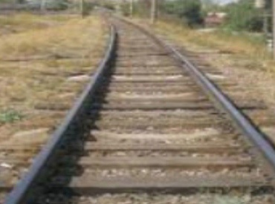
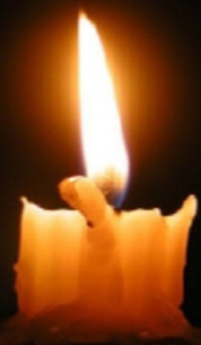
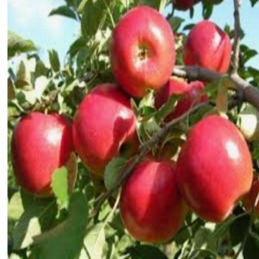
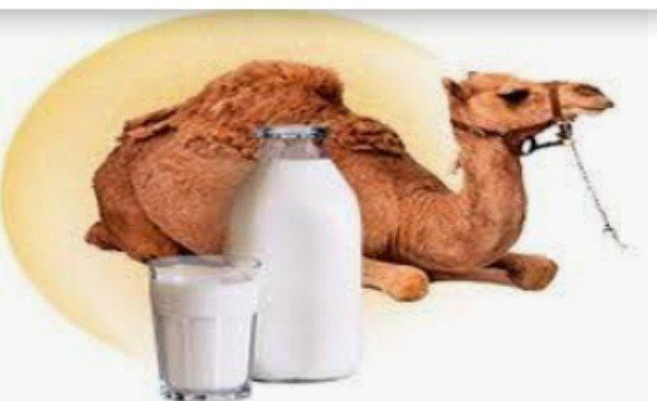
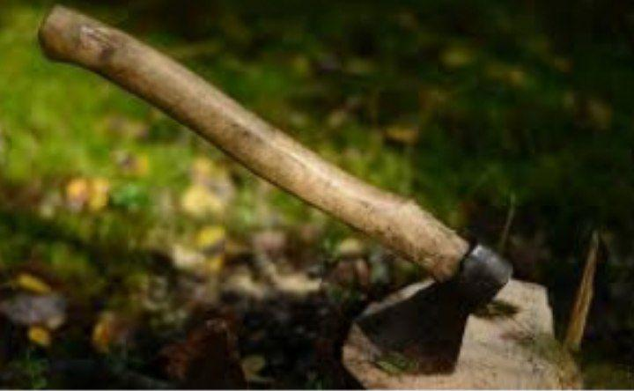
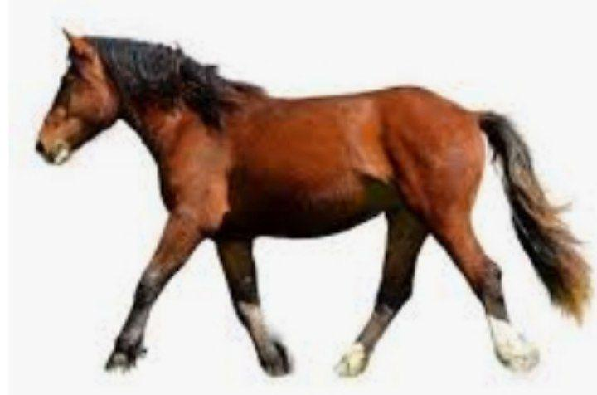
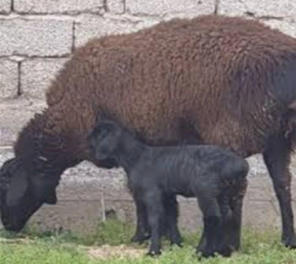
Qaysi biri ortiqcha?

Slide 11
Qoravoy haqidagi yolg‘on-fikr
Qoravoy otasidan erta yetim qoladi.
Sariboyday ezma boyni boplab dodini beradi.
Qoravoy sodda, samimiy, sezgir va shu bilan birga yolg‘onchi bola edi.
Qoravoyning atrofida birorta ham do‘sti bo‘lmagan.

Slide 12
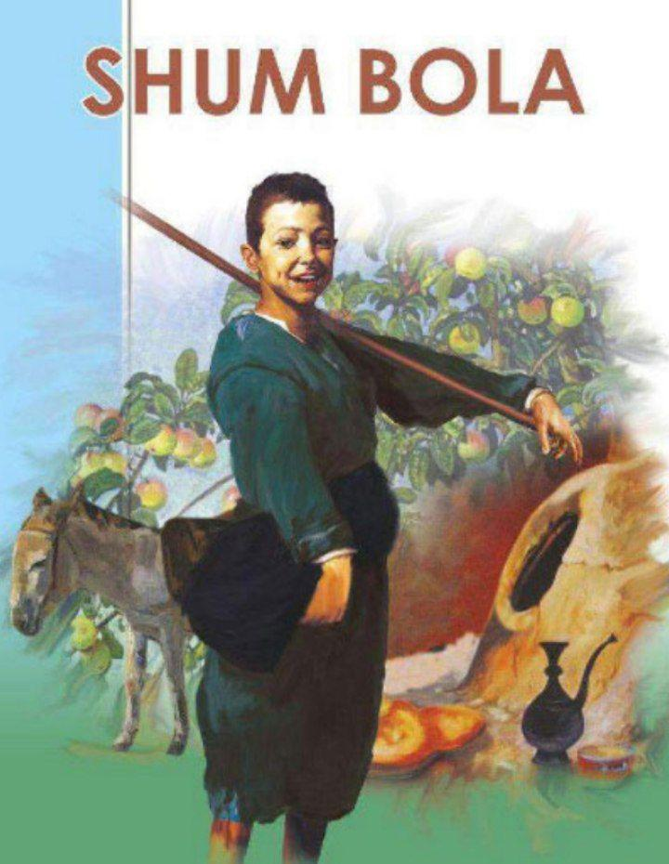
Sarguzashtlar ketma-ketligini toping
Sariboy dargohidagi voqea;
ammasinikiga borishi;
kissavurlarga duch kelishi;
Eshonnikidagi holat;
ko‘chmanchilar ovulidagi sharmandalik;
domlanikidagi vaziyat;
boynikidagi xizmat;
tandirga tushib ketishi;
Xoji bobonikida bo‘lishi.

Slide 13
Sarguzashtlar ketma-ketligini toping
Ammasinikiga borishi;
kissavurlarga duch kelishi;
ko‘chmanchilar ovulidagi sharmandalik;
domlanikidagi vaziyat;
tandirga tushib ketishi;
Eshonnikidagi holat;
Sariboy dargohidagi voqea;
boynikidagi xizmat;
Xoji bobonikida bo‘lishi.

Slide 14
Mustaqil bajarish uchun topshiriq
“Shum bola” qissasidan qaysi qahramon yoqdi. Shu qahramoningizga maktub yo‘llang. Maktubda tanlagan qahramoningizning qaysi jihatlari sizga yoqqani yoki yoqmaganligi, maslahatlaringiz, tavsiyalaringizni aks ettirishga harakat qiling. Qahramonlar haqidagi fikrlaringizni bayon qilishda matndagi aniq misollarga tayaning.

